Slide 1
JDA WMS 介绍
Notes:
1
1

Slide 2

主题
目录导航和仓库结构
场站管理
收货管理
退货管理
Notes:
2
2

Slide 3
目录导航和仓库结构
WMS介绍
登录和目录介绍
用户和角色
仓库结构
Notes:
3
3

Slide 4
WMS介绍
仓库管理系统（WMS）有助于管理库存的移动和存储。它包括管理仓库操作，例如接收库存，存储库存，移动库存和运输库存，并帮助管理仓库中的库存信息、空间、劳动力和设备。
新版本的WMS添加Web界面以提供量身定制的基于角色的体验。在Web用户界面上，可以使用UI中的各种选项执行创建、维护和管理任务。而且用户界面友好，便于导航。
Notes:
4
4

Slide 5
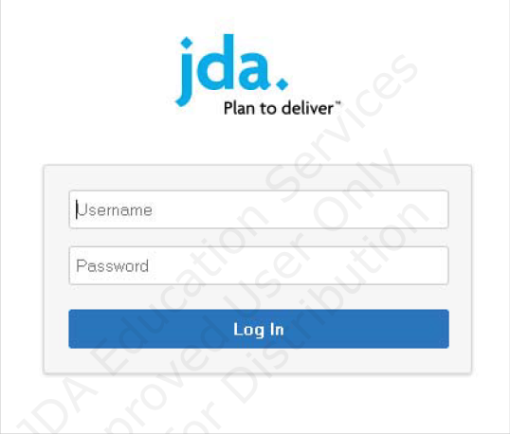
WMS登录
Web Url:
http://BS-NOT-201:8060/portal
WMS Instance:
http://BS-NOT-201:4560/service
Notes:
5
5

Slide 6
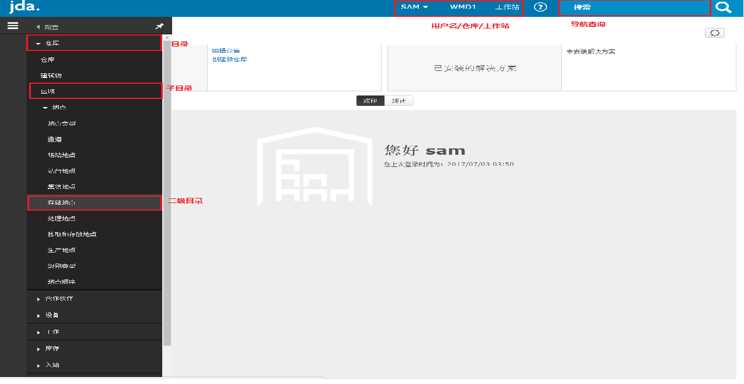
WMS的导航 - 1
Notes:
6
6

Slide 7
WMS的导航 - 2
用户：
修改密码
注销用户
仓库：
选择一个或者多个仓库
工作站：
显示选择的工作站或者如果不选择显示‘工作站’
Notes:
7
7

Slide 8
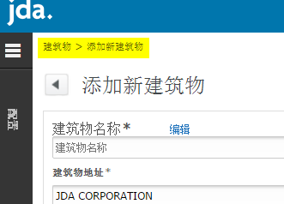
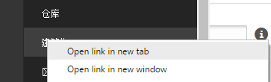
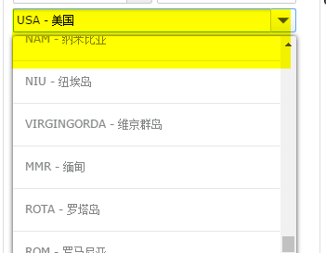
WMS的控件
子目录导航
Win系统自带选项
下拉列表
Notes:
8
8

Slide 9
目录介绍 – 配置
用户可以登录到配置菜单通过与仓库团队协作配置WMS来管理仓库，运输，接收，库存控制和其他操作。
主要功能：
管理所有与配置相关的活动。
协调仓库团队。
配置仓库来满足业务需求。
Notes:
9
9

Slide 10
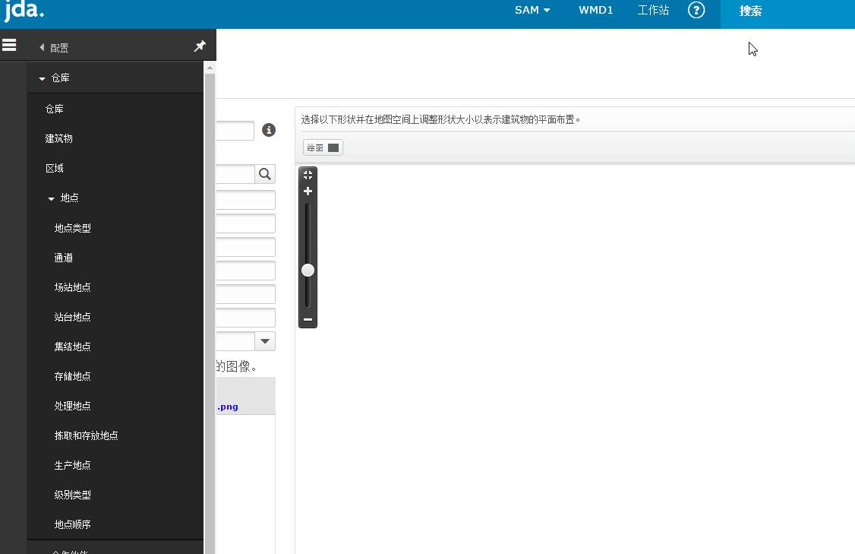
目录介绍 – 配置
Notes:
10
10

Slide 11
目录介绍 – 库存
识别和解决库存问题。
管理仓库中的库存活动。
仓库安排和管理盘点工作。
调整库存差异。
监控移动从存储位置到拣选位置的库存。
Notes:
11
11

Slide 12
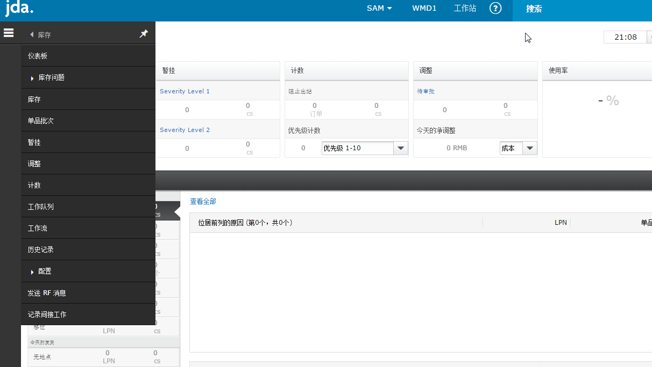
目录介绍 – 库存
Notes:
12
12

Slide 13
菜单介绍 – 计划订单
计划订单到出货和波次操作。
分配订单以满足客户的要求。
定位库存满足需求。
生成工作挑选产品的任务。
Notes:
13
13

Slide 14
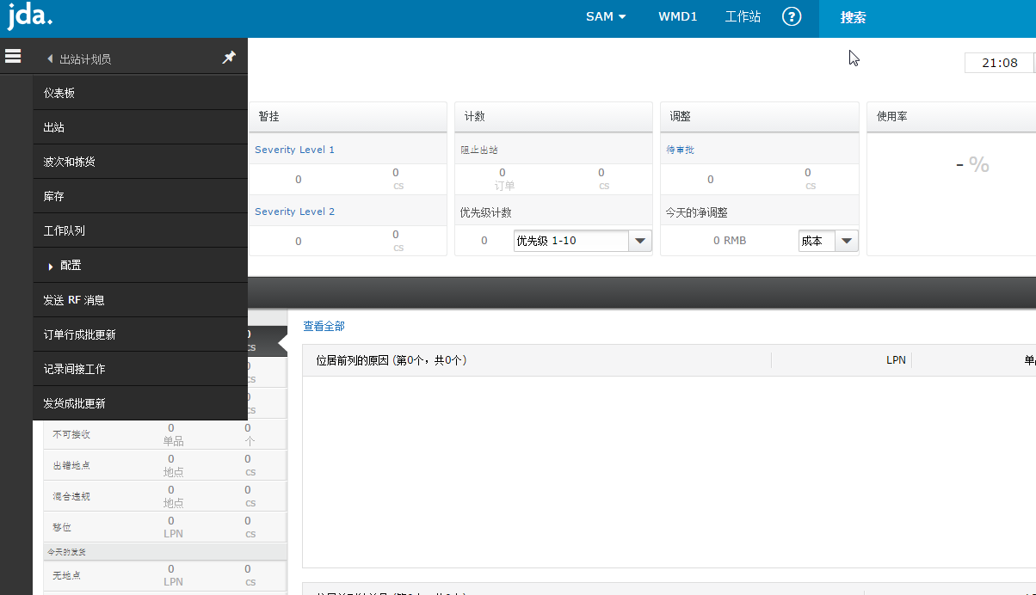
目录介绍 – 计划订单
Notes:
14
14

Slide 15
目录介绍 – 包装
识别拣选错误。
验证包装容器对指令的内容要求。
包装物品到集装箱。
打印所需的文件。
Notes:
15
15

Slide 16
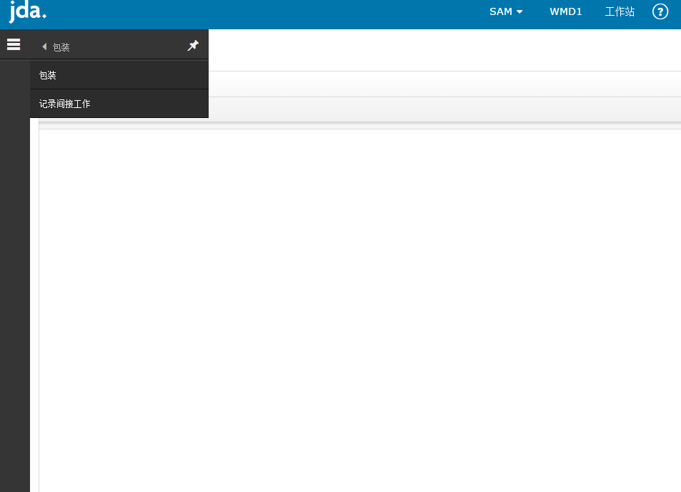
目录介绍 – 包装
Notes:
16
16

Slide 17
目录介绍 – 拣货
向仓库操作员发放补货任务。
释放拣货任务给仓库员工。
验证库存是满足履行客户订单需求。
简短或取消不需要完全发货的订单
Notes:
17
17

Slide 18
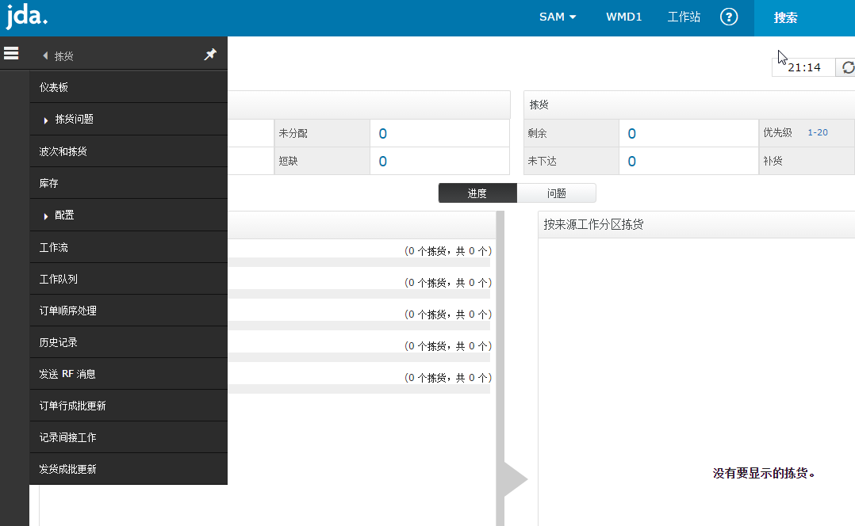
目录介绍 – 拣货
Notes:
18
18

Slide 19
目录介绍 – 生产
管理生产过程。
定义如何处理WMS内部订单
如：
向生产线交付组件项目。
组装这些项目以创建新成品货物。
把成品拆分收进仓库
Notes:
19
19

Slide 20
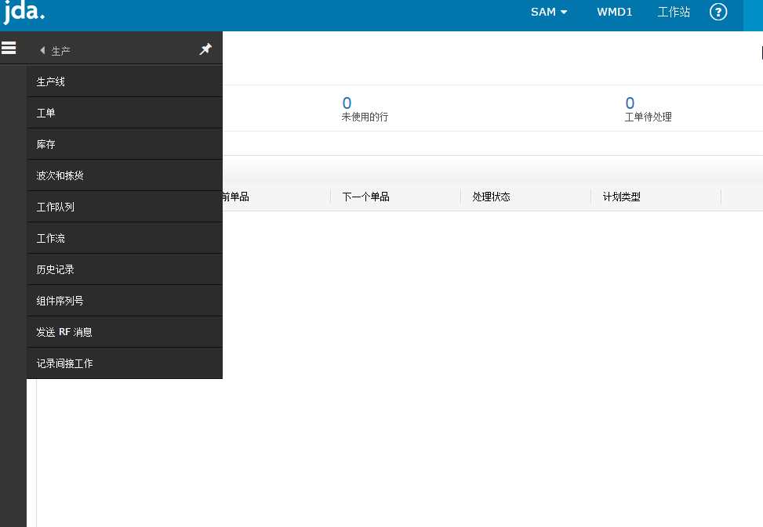
目录介绍 – 生产
Notes:
20
20

Slide 21
目录介绍 – 收货
管理所有接收操作，如协调，监测所有收货活动。
管理与司机，供应商，接收操作员、库存控制和运输等的通信。
有效管理库存。
监视接收过程的准确性。
打印文件
Notes:
21
21

Slide 22
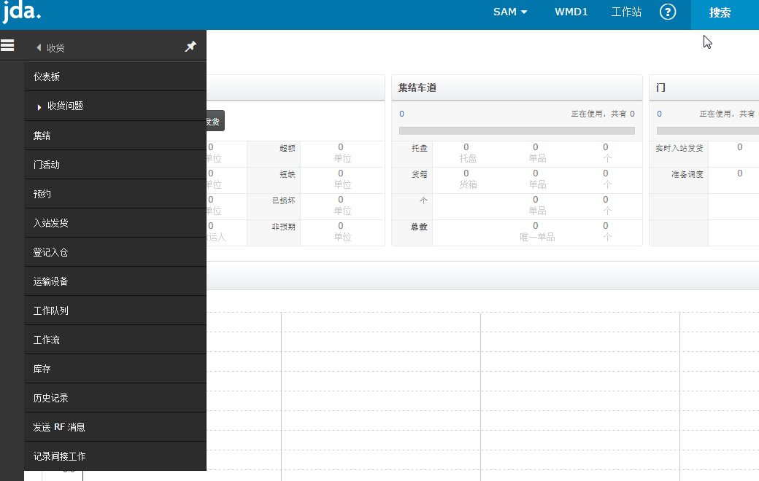
目录介绍 – 收货
Notes:
22
22

Slide 23
目录介绍 – 退货
签入返回包裹。
存放已完成订单。
Notes:
23
23

Slide 24
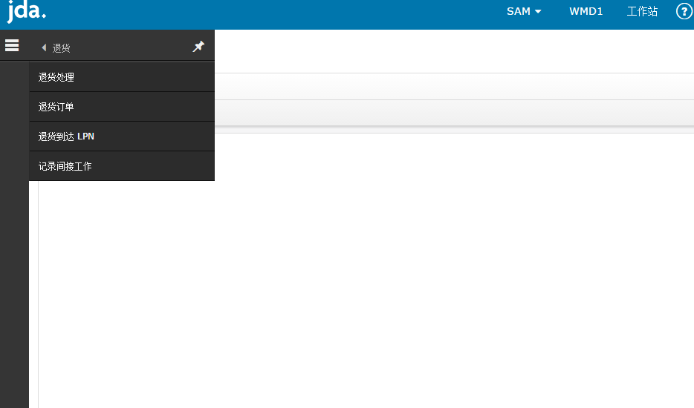
目录介绍 – 退货
Notes:
24
24

Slide 25
目录介绍 – 发货
管理所有发货业务和发货员工。
确保发货的准确性和质量。
满足客户，承运商，国际/出口和危险材料的需求。
打印发货文件。
监控运输进度。
Notes:
25
25

Slide 26
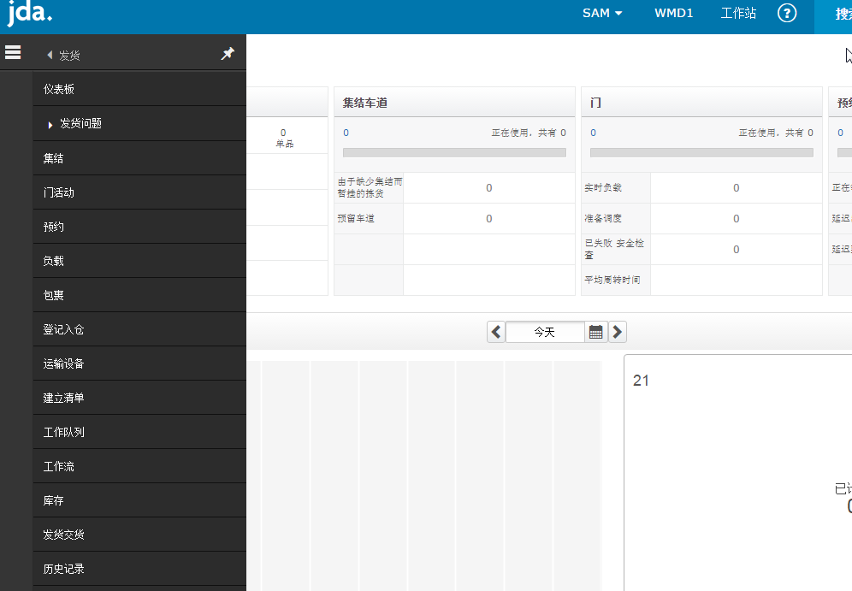
目录介绍 – 发货
Notes:
26
26

Slide 27
目录介绍 – 场站
将运输设备预约到道口集。
登记运输设备无需预约。
场站活动追踪。
卸载入库货物。
检查运输设备。
调度运输设备。
Notes:
27
27

Slide 28
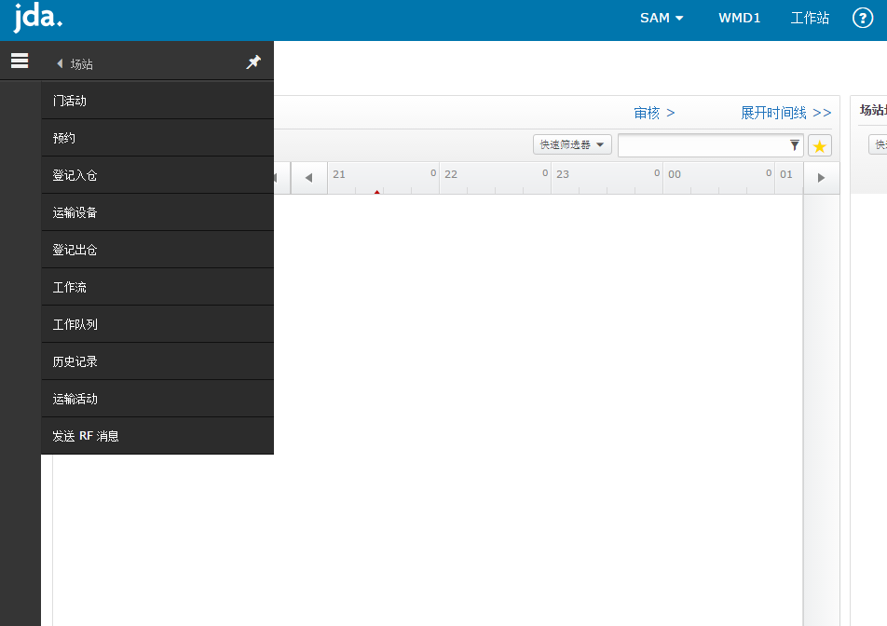
目录介绍 – 场站
Notes:
28
28

Slide 29
用户，角色，菜单选项
用户
用户是通过个人访问WMS的雇员。以及计算机、射频设备、语音终端或日志通过使用Web服务从Internet远程登录WMS。此外，作为资源，可以用来统计每个动作的工时。每个用户在WMS中使用自己的用户帐户和指定特权。当用户登录到WMS时系统构建一个基于用户可以执行的任务列表。对可用任务进行的任何更改，用户在后续登录后才生效。
角色
角色是用于分组菜单选项的类别。用于维护用户的应用程序、报表、Web用户界面页或RF页授权。创建角色后，可以将其分配给用户。帐户也可用来控制用户授权执行的任务。
Notes:
29
29

Slide 30
用户，角色，菜单选项
菜单选项
菜单选项是一个报告，RFT操作，或着Web服务。你可以将一个菜单选项分配给角色以定义菜单选项。如果您已经登录了超级用户帐户，还可以向特定用户分配菜单选项来配置。授权访问菜单选项并限制用户的权限在菜单选项中访问某些信息的能力。对于例如，您可能不希望用户看到某些列或访问某些信息。包括可执行应用程序的参数，可以限制用户并保护系统信息。
Notes:
30
30

Slide 31
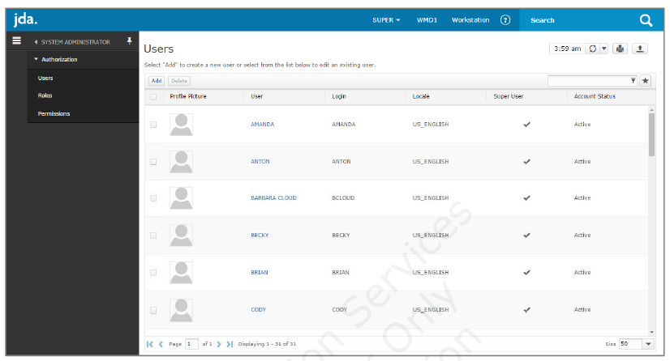
用户和角色
Notes:
31
31

Slide 32
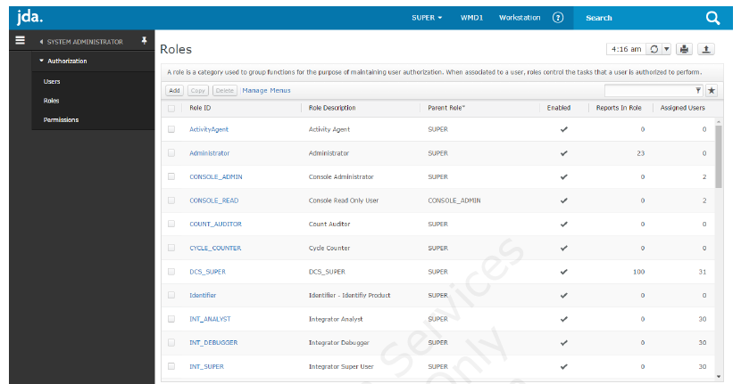
用户和角色
Notes:
32
32

Slide 33
仓库存储结构
仓库: 仓库被认为像校园一样由一个或多个建筑物组成的。仓库的存储结构取决于仓库的功能，区域的大小，库存容量的多少，以及劳动力分配的情况。
建筑物: 建筑物级别是仓内作业的地方。一个仓库可以包含一个或者多个建筑物。
区域: 一个区域一般指的是仓库的一个物理位置。例如，你可能有一个冷藏区，或者干货区，又或者大容量存储区。一个区域是一堆库位的结合。例如，一个收货的地方，或者操作者进行托盘拣货的地方，或操作者打包或者集结订单的地方。
Notes:
33
33

Slide 34
仓库存储结构
过道: 仓库的过道是操作员和设备在货架间和库存间通行用的。
库位: 每个区域包含一组库位。库位是区域内唯一标识的位置。所有库位必须在WMS中定义。库位可以包含一个货架的一个格子，地板上的轮廓空间，靠近A的车道装运道口，用于将货物包装成纸箱的桌子，或者用于从一个区域运送库存到另一个区域的输送机等等。
Notes:
34
34

Slide 35
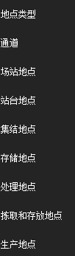
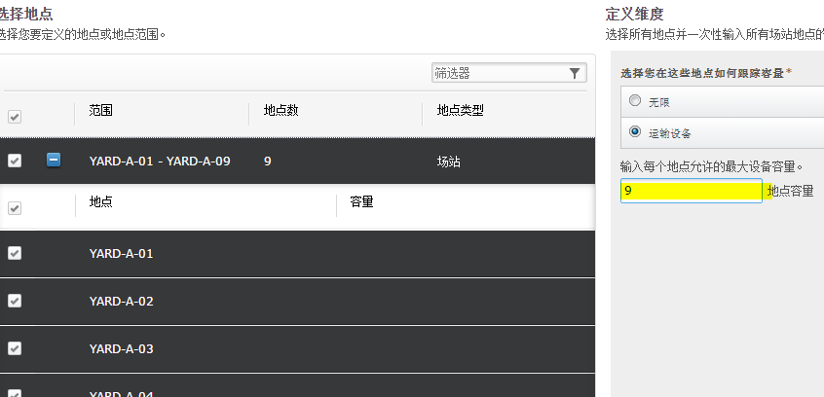
库位类型
场站
场站位置类型表示存储和移动的位置。包含移动运输设备从场站到站台或者从站台到场站。
场站可以追踪并限制容量或者不设置。这里的容量是指运输设备的多少。
Notes:
35
35

Slide 36
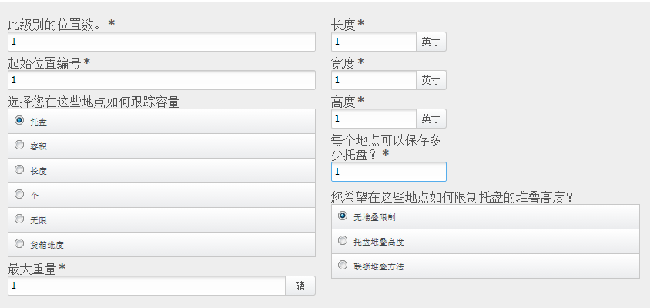
库位类型
站台:站台类型是一组装载或者卸载运输设备上的进库订单或者出库订单的库位集合。
集结： 集结库位类型代表那些要发运的库存或者已经卸载的库存临时集结的地方。
存储：存储类型代表库位用来存储库存。通常的存储库位允许决定是否进行容量的追踪，并且是否允许混存储级别的存放。
Notes:
36
36

Slide 37
库位类型
处理:处理类型的库位代表那些经过这个库位时做一些特殊的处理。比如，打包，订单合并，订单分播等。
捡取和存放(P&D): 捡取和存放类型库位代表临时的库位并且处理的库存按照原路径到达目的地。同时该类型对处理材料的人来讲可用于转移的站点。该库位有容量和混合的设置。
生产: 生产类型库位代表根据工作订单生成成品。该类型库位用于配置成工作中的用于生产的工作台。
Notes:
37
37

Slide 38
分区
分区是根据库位的功能创建的。库位创建后，需要分配库位并且配置对应的属性。
分类：
存储分区
拣货分区
移动分区
工作分区
盘点分区
Notes:
38
38

Slide 39
分区类型
存储分区: 存储分区是用于引导库存到达存储位置。在WMS里面，可以配置关联的搜索路径，混合规则，库存追踪，库位管理以及库位异常。
拣货分区: 拣货分区是该区域的库存用于满足订单和补货。WMS里面，可以根据分配需求，拣货类型以及拣货选择进行配置。
移动分区: 移动分区是一组可以进行库存移进移出的库位集合。举例，存储库位和处理库位可以看做移动分区的库位。可以配置移动库位来定义移动路径，移动路径的细节以及下一个移动目的地。
Notes:
39
39

Slide 40
分区类型
工作分区: 工作分区是工作区域的一个库位集合，并且这些库位在相同的关联位置。举例，整个狭长过道的工作分区可以看成一个工作区域，并且每个过道可以看做一个独立的分区。
盘点分区: 盘点分区是指盘点任务如何执行。配置完盘点分区后，你需要设置盘点释放的规则以及盘点类型保证盘点任务生成。
Notes:
40
40

Slide 41
主题
目录导航和仓库结构
场站管理
收货管理
退货管理
Notes:
41
41

Slide 42
场站管理 – 学习目标
运输设备的预约管理
基本的场站功能
Notes:
42
42

Slide 43
场站管理
场站是有所有包含运输设备在移动到道口或者直接分拨的临时停放的库位组成的。这些库位包含道口库位或者场站库位。
仓库能够管理场站库位，道口库位以及运输设备，进而收货和出货的活动发生不受到干扰或者延迟。
Notes:
43
43

Slide 44
管理预约
场站管理可以对入库或者出库的运单进行预约管理。系统会建议最好的道口给运输设备，从而降低存储时间。
而且还可以自定义具体的设备到关联的道口集合或者具体的道口。
Notes:
44
44

Slide 45
场站基本功能
不需要预约的设备登记
如果运输设备在没有预约的情况下异常到达，或者没有合适的道口。运输设备可以先登记到场站库位以等候出现可用的库位。
预览场站活动
预览场站的库位占用情况，可用情况，运输设备进入的情况。
道口间移动
移动设备在道口间进行移动。
Notes:
45
45

Slide 46
查看和维护工作队列
WMS根据设备的限制，用户的远近以及可用状态，工作任务的优先级决定执行那个合适的任务。
工作队列里面的任务是需要分配和执行的。
Notes:
46
46

Slide 47
任务列表功能
分配任务到具体的用户或者角色。
释放任务到队列供其他用户分配。
改变任务的优先级
暂停工作队列
解锁工作队列
取消工作队列的任务
查看工作队列的执行情况
Notes:
47
47

Slide 48
主题
目录导航和仓库结构
场站管理
收货管理
退货管理
Notes:
48
48

Slide 49
收货 – 学习目标
收货的概念
收货的阶段
新订单的收货流程
收货中的问题
根据订单收货
不根据订单收货
Notes:
49
49

Slide 50
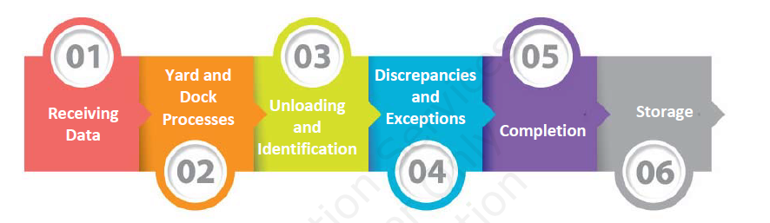
收货阶段
Notes:
50
50

Slide 51
收货 – 标准流程
查看入库的运单
增加预约到运输设备
登记绑定入库运单的运输设备
移动运输设备从场站到道口
识别商品
存储商品到临时存放库位
查看收到的库存
查看OSD报告（Over，Short，Damaged）
关闭和分拨运输设备
Notes:
51
51

Slide 52
收货 – 概念
入库运单:入库运单是一组已经计划的订单的集合，一方面可能是从其他地方转运过来或者是进行入库收货用。一个运输设备上可能有一个或者多个入库运单，当运输设备还未进入仓库，可以通过入库运单查看计划订单的情况。
入库订单: WMS里的入库订单是来自供应商的订单信息。订单信息包含所需库存的种类和数量，不包含何时和如何到达仓库。
Notes:
52
52

Slide 53
收货 – 概念
运输设备: 运输设备的信息来自TMS或者其他与WMS相交互的计划系统。也可以手动填写运输设备的信息，与预约或者入库运单相关联。
供应商：在WMS里面，供应商代表工厂，制造厂商或者三方的供应商。
系统提供功能追踪供应商的信息。
Notes:
53
53

Slide 54
收货 – 概念
运输设备: 运输设备的信息来自TMS或者其他与WMS相交互的计划系统。也可以手动填写运输设备的信息，与预约或者入库运单相关联。
供应商：在WMS里面，供应商代表工厂，制造厂商或者三方的供应商。
系统提供功能追踪供应商的信息。
Notes:
54
54

Slide 55
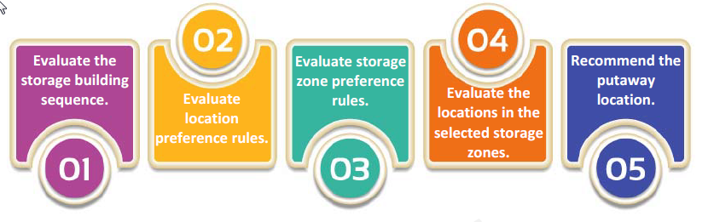
存储规则 – 上架
存储规则的配置
存储商品到指定的分区
商品是否混放的规则等
Notes:
55
55

Slide 56
入库的差异和异常
入库的差异是在关闭运输设备时发现期望的库存跟收到的库存不同。
差异还包含多收，少收或者包含状态是坏的情况。
差异的信息可以通过反转或者删除的操作修正。
可以反转计划订单并且移动已接收的库存到运输设备。
Notes:
56
56

Slide 57
反转的限制
确保不依附与任何运输设备。
确保库存已经在四面上的物理库位上。
确保库存还没被任何任务所预留。
确保运输设备没有关闭。
Notes:
57
57

Slide 58
收货异常
不可拣货
已取消拣货
未分配的地点
已拣货计量单位差异
Notes:
58
58

Slide 59
收货异常 -未分配的地点
商品配置：商品需要配置存储标示。（Receiving Flag）
包规配置：商品的包规要配置以适合仓库库位的大小。
库位配置：库位需要配置允许商品存放。
存储路径配置: 商品及对应的分区/库位需要配置。
Notes:
59
59

Slide 60
特殊 – 分拨异常
额外库存：库存分配完成后库存仍然存在。
库存不足：剩余库存量与WMS预计剩余库存量不匹配。
预计库存，没有剩余：WMS预计有额外库存，没有剩余。
没有预期库存，库存剩余：该有的没有，不需要的却有了。
Notes:
60
60

Slide 61
主题
目录导航和仓库结构
场站管理
收货管理
退货管理
Notes:
61
61

Slide 62
退货 - 概念
退货过程能够让操作员接收退还的商品到仓库，并且引导商品到合适的存储库位或者处理库位。
针对所有退货的商品，不管是期待的还是不期待的，退货订单都是需要的。退货订单上记录从客户那里来的需要退到仓库的商品。
Notes:
62
62

Slide 63
退货 – 学习目标
如何处理期望退货
如何处理不期望的退货
如何处理与原发货单关联的退货
Notes:
63
63

Slide 64
退货 – 概念
退货处理：
用于处理来自退货托盘上的退货单。在退货处理过程中，操作者需要识别客户，库存，库存的处理需求（召回还是换货）。当退货流程完成，操作者被指引讲完成的商品放到托盘，进而转移到下一个目的地。
退货订单：
用于查看退货商品的状态和其他关联的信息。
退货到达托盘：
用于查看托盘上包含的退货库存，确定商品的到达日期，库位，数量信息，进一步完成退货。
Notes:
64
64

Slide 65

Q&A

